Slide 1

MÓDULO 24 · MATEMÁTICA · AULA 376
Razões Trigonométricas no Triângulo Retângulo
Oposto e adjacente trocam de papel conforme o ângulo
Razões trigonométricas no triângulo retângulo

Slide 2
Para começar
O cateto oposto é sempre o mesmo lado, não importa qual ângulo eu escolher?
POSSOR · Trigonometria · Aula 376
2

Slide 3
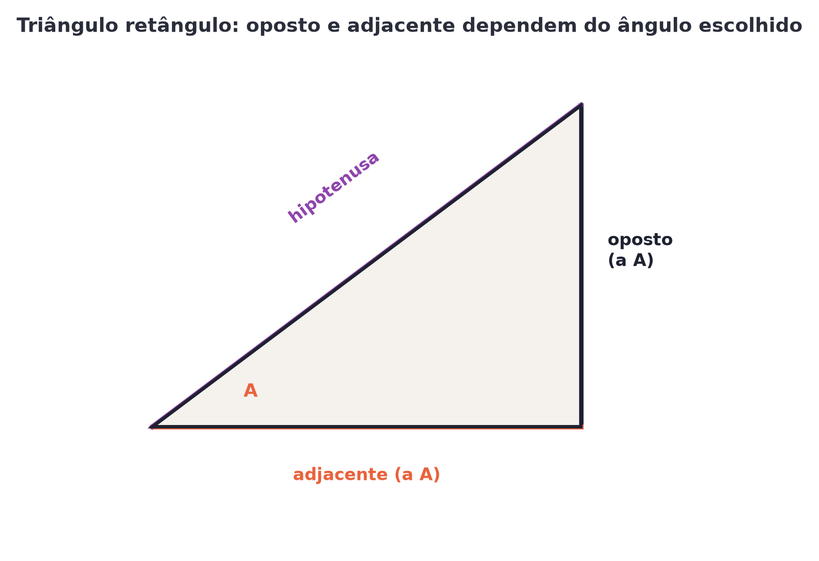
O conceito central
Hipotenusa é fixa; cateto oposto e adjacente dependem de qual ângulo agudo você escolhe.
POSSOR · Trigonometria · Aula 376
3

Slide 4
Como funciona
Escolhido o ângulo, o cateto que não o toca é o oposto; o que toca é o adjacente.
• Hipotenusa: sempre oposta ao ângulo reto
• Oposto/adjacente: trocam de papel entre os 2 ângulos agudos
POSSOR · Trigonometria · Aula 376
4

Slide 5

Cuidado com essa armadilha
Tratar "oposto" e "adjacente" como rótulos fixos dos catetos, esquecendo que dependem do ângulo escolhido.
POSSOR · Trigonometria · Aula 376
5

Slide 6
Exemplo resolvido
Triângulo 3-4-5: para o ângulo oposto ao lado 3, quem é o adjacente?
O lado 4 é o adjacente a esse ângulo
Para o outro ângulo agudo, os papéis se invertem
POSSOR · Trigonometria · Aula 376
6

Slide 7
Roteiro de hoje
1
Pergunta inicial
2
Depende do ângulo escolhido
3
Exemplo
4
Exercícios
POSSOR · Trigonometria · Aula 376
7

Slide 8

Hora dos Exercícios — Fixação
QUESTÃO 1
O que é a hipotenusa de um triângulo retângulo?
💡 Dica
Antes de nomear um cateto, pergunte: oposto ou adjacente a QUAL ângulo? A resposta muda tudo.
POSSOR · Trigonometria · Aula 376
8

Slide 9

Gabarito e Encerramento
Resposta
O lado oposto ao ângulo reto, sempre o maior lado do triângulo.
Resumo da Aula
Com os lados nomeados, as próximas três aulas definem seno, cosseno e tangente a partir deles.
• Cateto oposto e adjacente trocam de papel conforme o ângulo agudo escolhido — só a hipotenusa é fixa.
Próxima aula: Módulo concluído.
POSSOR · Trigonometria · Aula 376
9

